Slide 2
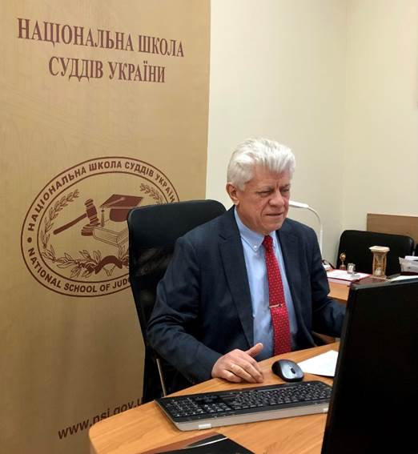
Значення належної
судової підготовки для створення
простору ефективного захисту
прав людини
Володимир Мазурок
Проректор
Національної школи суддів України
Третє засідання
Східноєвропейського та центральноазіатського регіонального форуму судів з питань ВІЛ,
прав людини та законодавства
Київ
11–12 листопада 2021 року

Slide 3
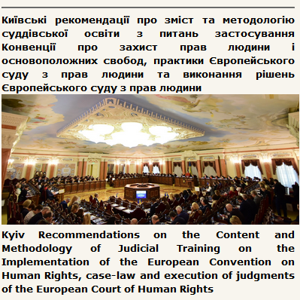
Конвенція включена у внутрішнє законодавство всіх країн – членів Ради Європи з початку 2000 років
Вирішальна роль національних суддів у застосуванні Конвенції та прецедентної практики Суду, а також при виконанні рішень Суду з метою забезпечення дотримання Конвенції та запобігання майбутнім порушенням прав людини

Slide 4
СТРАТЕГІЯ РОЗВИТКУ СУДДІВСЬКОЇ ОСВІТИ В УКРАЇНІ
Модернізація та розвиток суддівської освіти набувають випереджального безперервного характеру, гнучко реагують на процеси, що відбуваються в Україні та світі.
Стратегія розвитку суддівської освіти – адекватно відповідає сучасним суспільним викликам, а також інтеграційним і глобалізаційним процесам, забезпечує належну підготовку суддів для підтримання та підвищення їхньої кваліфікації (знань, умінь і навичок) залежно від досвіду роботи, рівня та спеціалізації суду, а також з урахуванням індивідуальних потреб.

Slide 5
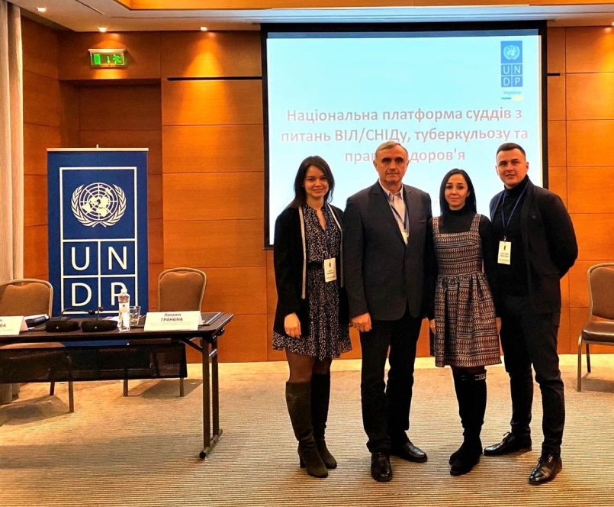
Інституційний розвиток вивчення та впровадження досвіду суддівської шкіл країн Європейського Союзу та Північної Америки в підготовці суддівських кадрів поглиблення міжнародної співпраці, зокрема, упровадження кращого іноземного досвіду врахування комплексного інтегративного підходу в курсах для кандидатів на посаду судді та суддів
Використання новітніх форм і методів
розширення варіативності тематики курсів, зокрема,
запровадження міждисциплінарних та міжвідомчих практик
запровадження зустрічей із потерпілими за сплином певного часу, залученість у програми ресоціалізації, спільні проєкти та
програми з “дружніми до правосуддя” інституціями

Slide 6
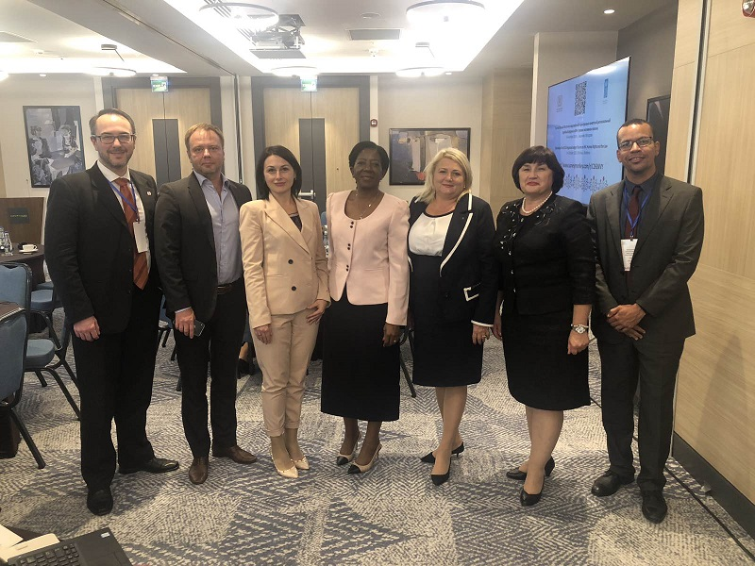
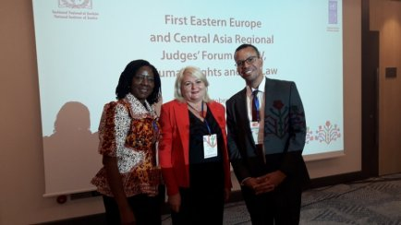
Попередні форуми
3–4 жовтня 2019 року в Республіці Молдова Програмою розвитку Організації Об’єднаних Націй в Україні (ПРООН) проведено перше засідання Східноєвропейського та центральноазіатського регіонального форуму для суддів щодо ВІЛ, прав людини та законодавства. Участь у ньому взяли очільниця відділу підготовки викладачів (тренерів) Національної школи суддів України, суддя Верховного Суду України у відставці Ольга Шаповалова, судді Олена Волкова та Оксана Коваль.
Обговорювалися питання криміналізації передачі ВІЛ–інфекції, впливу в цьому контексті кримінальних законів на ключові групи населення, важливість стратегічних судових справ, моніторинг порушення прав людини та механізми правової допомоги особам, які є носіями ВІЛ і супутніх захворювань.

Slide 7
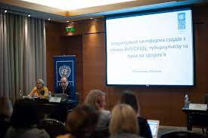
15–16 жовтня 2020 року ПРООН організовано та проведено друге засідання Східноєвропейського та центральноазіатського регіонального форуму для суддів щодо ВІЛ, прав людини і законодавства. Участь у форумі взяли працівники Національної школи суддів України Ольга Шаповалова, Олександр Коротких, Юлія Герус, судді Світлана Муратова, Олена Волкова та Оксана Коваль.
На форумі обговорювалася епідеміологічна ситуація у сфері ВІЛ у регіонах Східної Європи та Центральної Азії, вивчалися міжнародні стандарти та рекомендації щодо ВІЛ, а також узагальнювалися наслідки криміналізації передачі ВІЛ, поставлення в небезпеку інфікування та неповідомлення ВІЛ– позитивного статусу.

Slide 8
Застосування законодавства у сфері захисту прав ВІЛ–позитивних осіб
10 серпня 2021 року Національна школа суддів України у співпраці з міжнародним проєктом ПРО ООН провела всеукраїнський онлайн–семінар “Проблемні аспекти, що виникають при розгляді кримінальних проваджень, передбачених ст. 130, 132 КК України. Захист прав ВІЛ-позитивних осіб та осіб, хворих на інші невиліковні хвороби”, в якому взяли участь 37 суддів.
Суддя Лариса Радуцька зосередила увагу на актуальних аспектах кримінальної відповідальності за зараження або свідоме поставлення іншої особи в небезпеку, особливості кваліфікації кримінальних правопорушень про розголошення відомостей про проведення медичного огляду на виявлення зараження вірусом імунодефіциту або іншої невиліковної хвороби.
У другій сесії дистанційного заняття докторка юридичних наук Ірина Сенюта презентувала аналітичний збірник судової практики у сфері ВІЛ,СНІДУ, туберкульозу в Україні, а національні та міжнародні експерти зробили доповіді про сучасний стан доступу до лікування, суспільного життя, правосуддя вразливих верств населення.

Slide 9
Завдання третього засідання Форуму
Надання суддям країн східноєвропейського та центральноазіатського регіонів платформи для професійного обговорення
– останніх наукових, медичних і епідеміологічних відомостей, міжнародних і регіональних рекомендацій, соціальних і структурних факторів, які підвищують уразливість людей, які живуть з ВІЛ,
– судових і законодавчих заходів, які вживаються у відповідь на ВІЛ, відповідних правових норм національного, регіонального та міжнародного рівнів,
– для обміну досвідом і викликами, які пов’язані із захистом прав у контексті ВІЛ і супутніх захворювань.

Slide 10
УспішнОГО
спілкування!
Щиро подякував
за увагу!

